Slide 1

CURSO DE PROGRAMACIÓN COMPETITIVA
Docente: Carlos Vergara

Slide 2

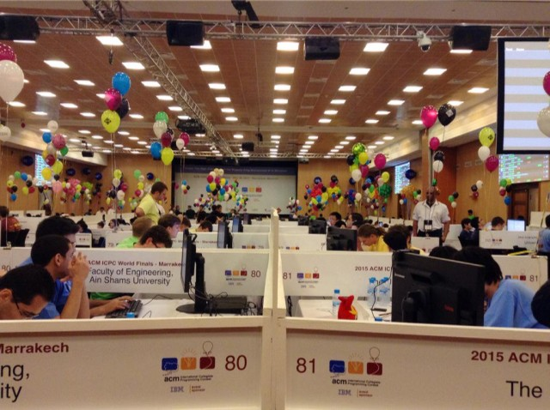
01. introducción

Slide 3
definición
La programación competitiva esta ligada a concursos de programación, es un deporte mental donde los participantes tratan de resolver el mayor numero de ejercicios con ciertas especificaciones y gana el equipo o la persona que resuelva la mayor cantidad de ejercicios en menos tiempo.

Slide 4
Concursos de programación competitiva
ACM-ICPC (grupos de a 3 personas)
IOI(International Olympiad in Informatics que es la competición más importante de este deporte para estudiantes de colegio)
Facebook Hacker Cup
Codejam

Slide 5
Recursos útiles
Jueces de programación competitiva
https://codeforces.com/
https://onlinejudge.org/
https://open.kattis.com/

Slide 6
Recursos útiles
Visualizar estructuras de datos y algoritmos
https://visualgo.net/es

Slide 7
Recursos útiles
Curso de mecanografía
https://www.typingclub.com/mecanografia

Slide 8
Veredictos de un juez
CE compilation error: El programa contiene uno o más errores sintácticos.
WA wrong answer: El programa se ejecutó con éxito, pero los resultados son incorrectos. Probablemente se está interpretando el problema de manera incorrecta o incompleta, o simplemente el programa tiene un error de lógica.

Slide 9
Veredictos de un juez
TLE time limit exceeded: El programa se tarda en ejecutar más tiempo que lo que tiene permitido. Esto puede ser causado debido a que el algoritmo está mal diseñado y resulta muy lento, o que el programa contiene un ciclo infinito, o incluso se puede deber a que el programa se detiene por estar esperando datos de entrada inexistentes. También, como ya mencioné anteriormente, puede deberse a que el intérprete de Python resulta muy lento para resolver el problema en cuestión. Si ese es el caso, puede ser que el mismo algoritmo implementado en un lenguaje como C sí corra dentro del tiempo límite.

Slide 10
Veredictos de un juez
RE runtime error: El programa produjo algún error a tiempo de ejecución. Cuando se utiliza Python la causa más comunes es un NZEC (non-zero exit code). Esto quiere decir que el programa abortó debido a que se generó una excepción que no fue atrapada. Por ejemplo, se intentó dividir un entero entre cero o acceder a un elemento de una lista usando un índice fuera de rango. Normalmente estos son producidos por errores de lógica en nuestro programa.

Slide 11
Veredictos de un juez
PE Presentation error : Error de presentación, La solución enviada no ha superado correctamente los casos de prueba, pero debido únicamente a diferencias en los saltos de línea, espacios o tabuladores.
AC Accepted: tu algoritmo cumple con los requerimientos dado y fue aprobado

Slide 12
Recursión
Funciones Recursivas
int recursión (x)
{
Caso base
If ( x==0 )
La función vuelve a llamarse a si misma
return 0;
recursión (x-1 );
{

Slide 13
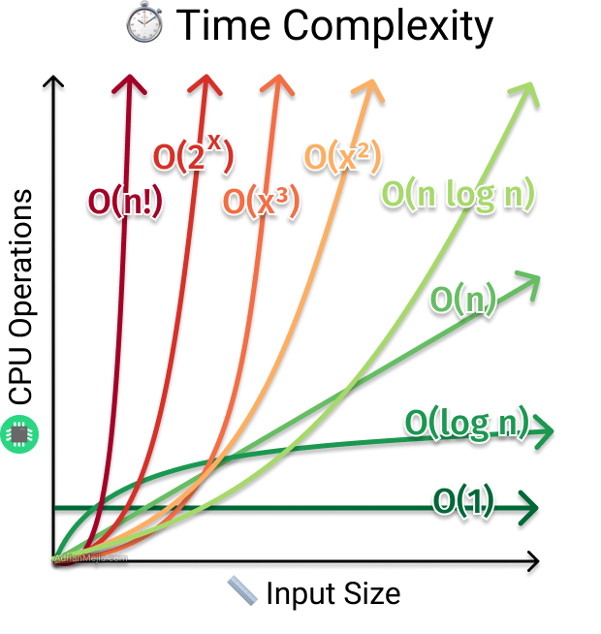
Big O
La notación big O es una herramienta que nos permite medir el rendimiento de nuestros algoritmos, si quisiéramos medir la velocidad a la cual se ejecutan nuestros programas no sería útil medir el tiempo por que en un equipo se puede demorar más que en otro o en un futuro salga una máquina más potente y el tiempo de ejecución cambie pero nuestro algoritmo no se a vuelto más eficiente.
Esta herramienta nos da una idea de como se comporta el algoritmo en el peor de los casos según la entrada

Slide 14
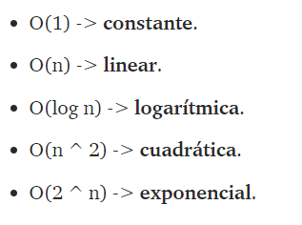
Big O
Constante: sin importar la entrada de nuestro algoritmo, siempre ejecuta el mismo numero de instrucciones
Lineal: el numero de instrucciones que ejecuta el algoritmo es proporcional a la entrada

Slide 15
Big O
Logarítmica: mientras la entrada toma valores exponenciales, el numero de instrucciones coje valores lineales ejemplo
Si para una entrada de 10 nos toma 1 instrucción, para una entrada de 100 nos tomara 2 instrucciones y para una entrada de 1000 3 instrucciones

Slide 16
Big O
Cuadrática: decimos que un algoritmo tiene una complejidad cuadrada cuando el numero de instrucciones que ejecuta es proporcional al cuadrado de su entrada

Slide 17
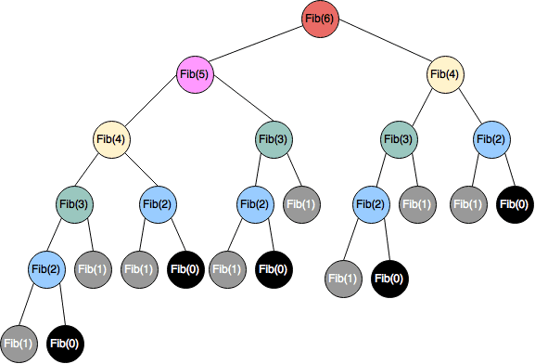
Big O
Exponencial: el numero de instrucciones que ejecuta el algoritmo es proporcional a una potencia de la entrada

Slide 18
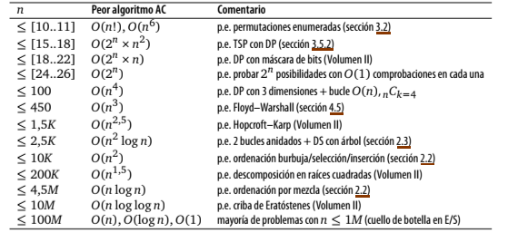
Big O

Slide 19
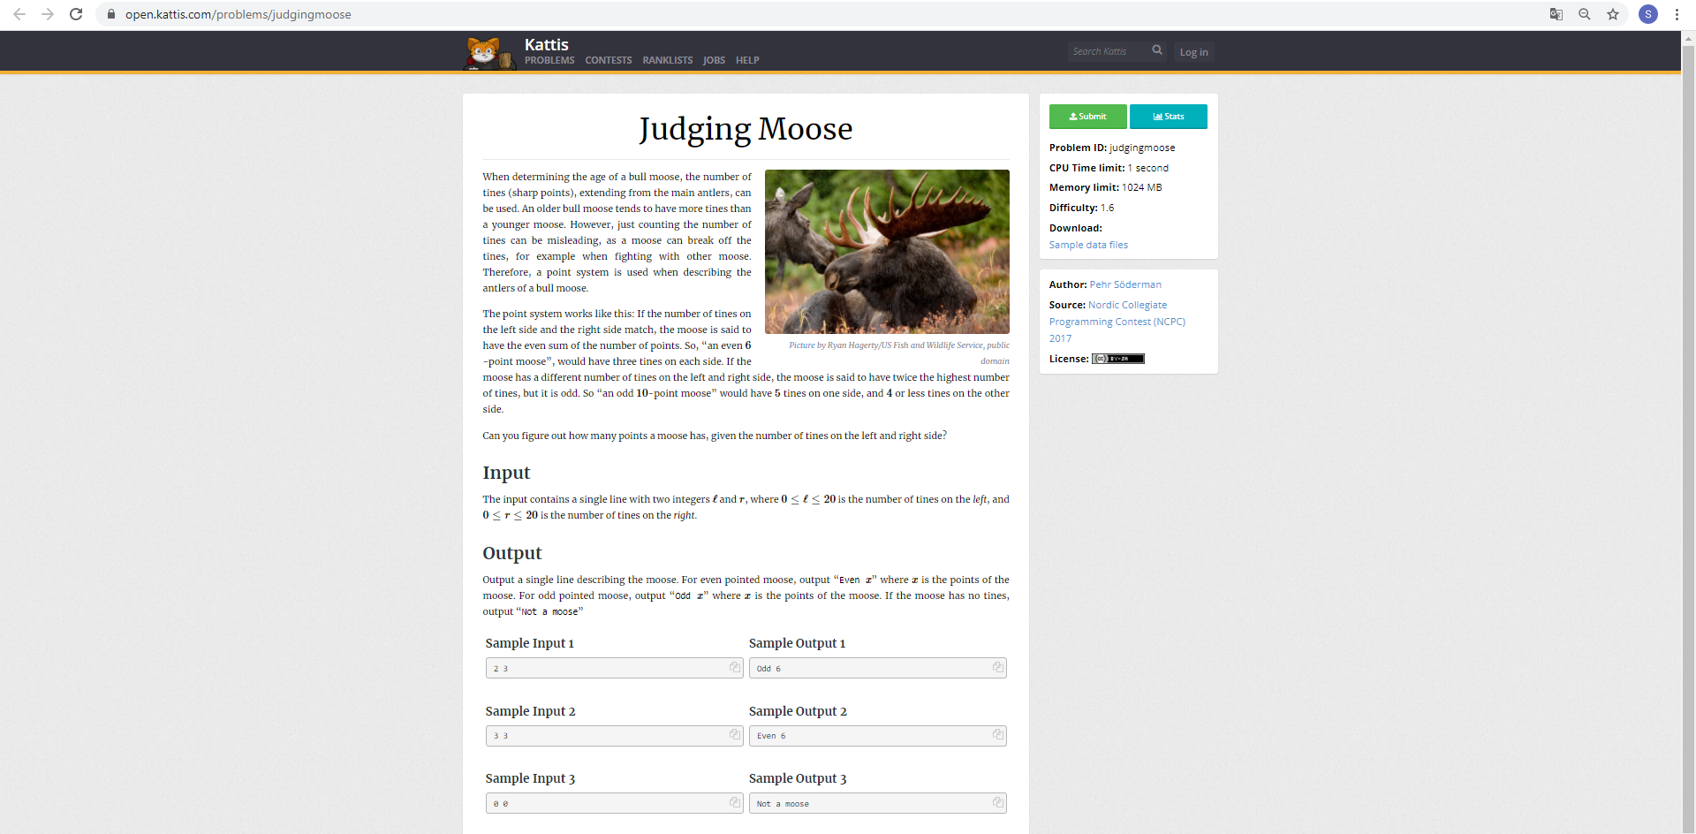
Anatomía de un ejercicio
Título del problema
Historieta / enunciado del problema
Descripción de entrada y salida
Nota: Algunos ejercicios pueden tener otra sección de pie de pagina, que incluye pistas para facilitar la comprensión del problema
Ejemplos de entrada y salida

Slide 20

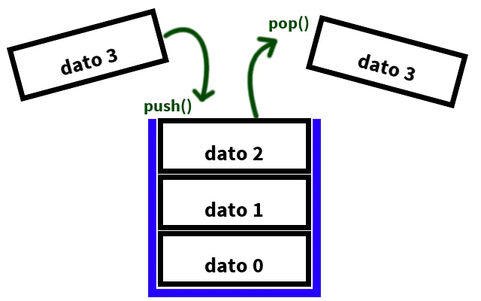

02. Estructura de datos

Slide 21
Introducción
Arreglos
Estáticas
Arreglos
Matrices
Estructura de datos
Listas
Lineales
Pilas
Dinámicas
Colas
Árboles
No lineales
Grafos

Slide 22

Estructuras de datos lineales
Las estructuras de datos lineales son aquellas en las que los elementos ocupan lugares sucesivos en la estructura y cada uno de ellos tiene un único sucesor y un único predecesor.

Slide 23





Cola o fila
Principio
Final
Desencolar
Encolar

Slide 24


Pila
Apilar
Desapilar

Slide 25
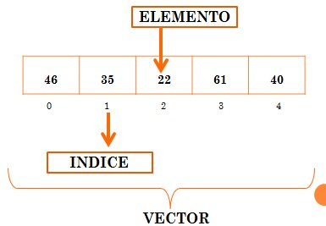
Vectores

Slide 26
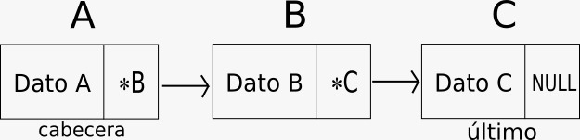
Listas enlazadas

Slide 27
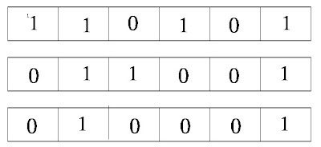
Mascara de bits
Un numero entero se almacena en la memoria de un computador como una secuencia o cadena de bits. Por lo tanto podemos usar un entero como un arreglo de valores booleanos y resulta mas eficiente que crear un vector de booleanos

Slide 28
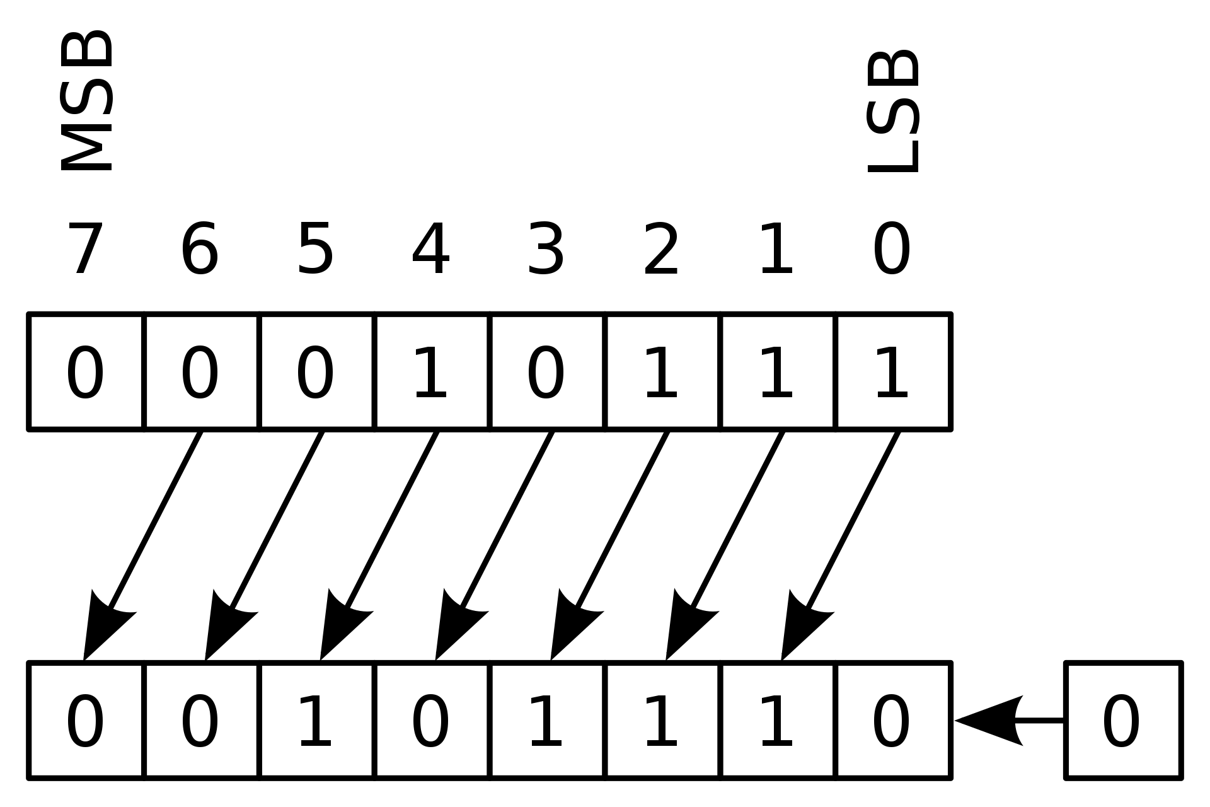
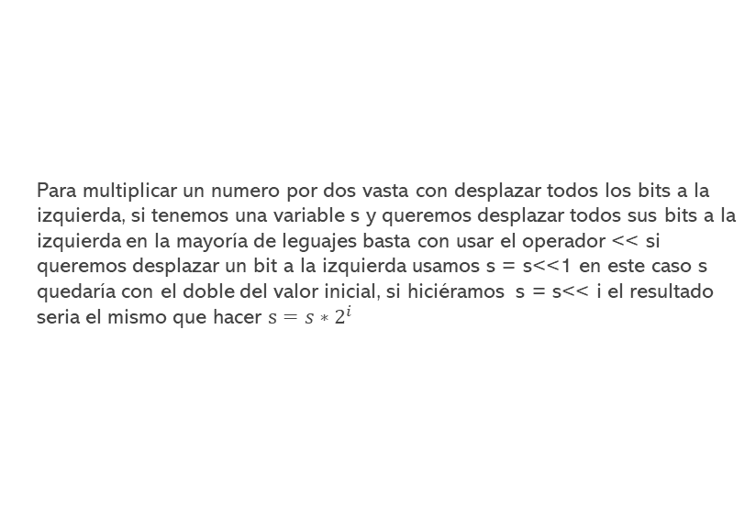
Mascara de bits
multiplicar un numero por 2
Para multiplicar un numero por dos vasta con desplazar todos los bits a la izquierda, si tenemos una variable s y queremos desplazar todos sus bits a la izquierda en la mayoría de leguajes basta con usar el operador << si queremos desplazar un bit a la izquierda usamos s = s<<1 en este caso s quedaría con el doble del valor inicial, si hiciéramos s = s<< i el resultado seria el mismo que hacer $s=s{∗2}^{i}$

Slide 29
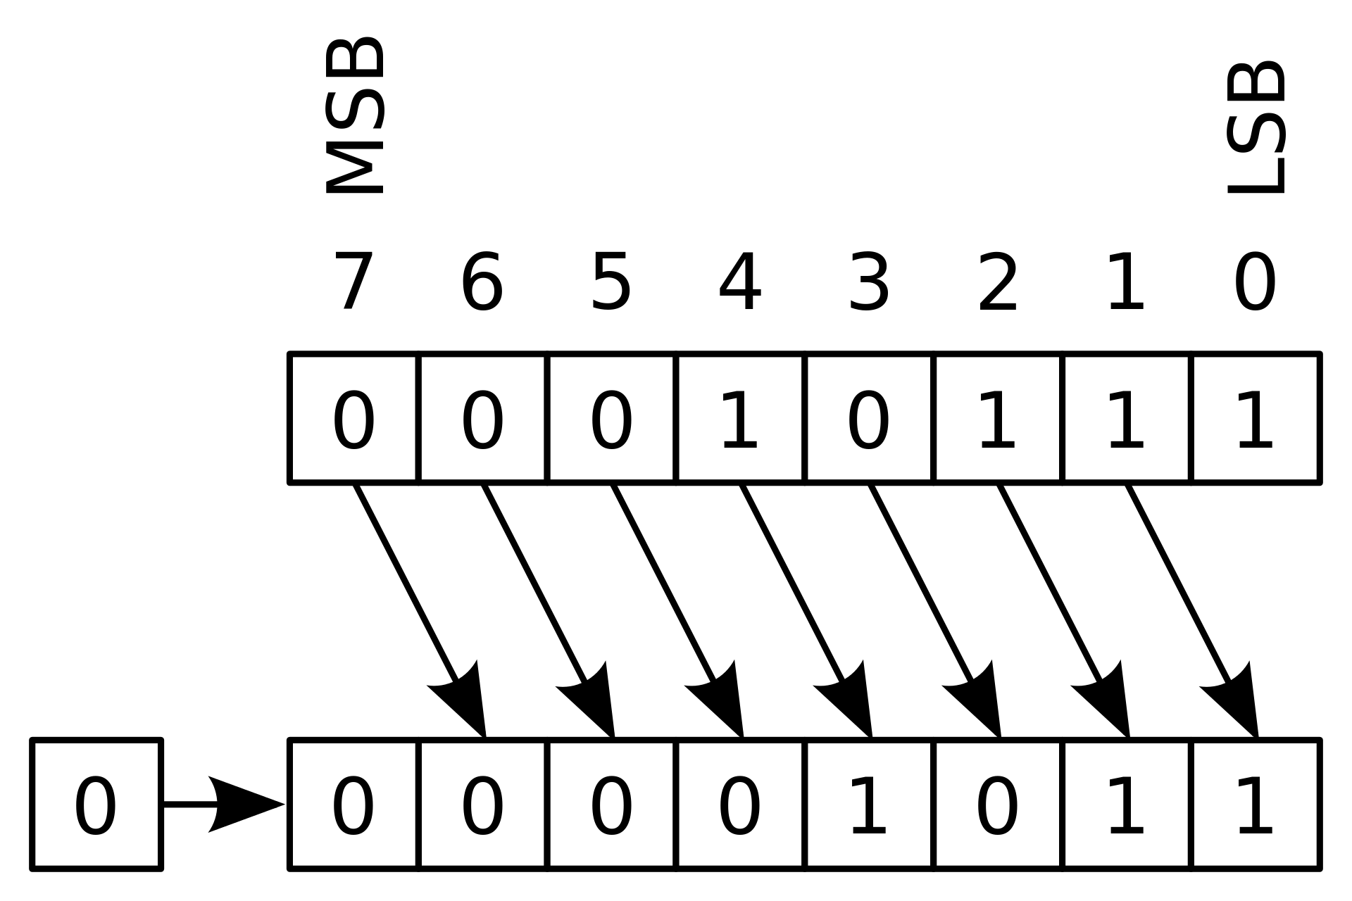
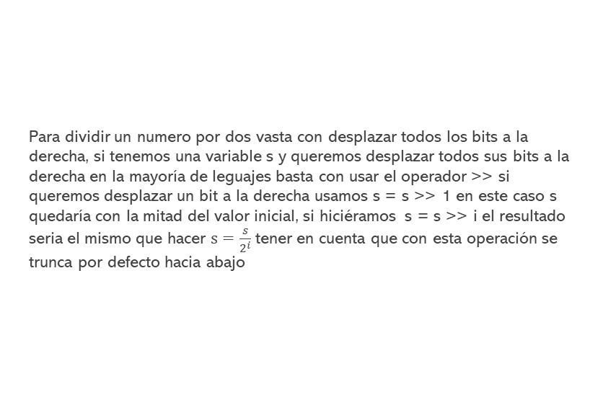
Mascara de bits
Dividir un numero por 2
Para dividir un numero por dos vasta con desplazar todos los bits a la derecha, si tenemos una variable s y queremos desplazar todos sus bits a la derecha en la mayoría de leguajes basta con usar el operador >> si queremos desplazar un bit a la derecha usamos s = s >> 1 en este caso s quedaría con la mitad del valor inicial, si hiciéramos s = s >> i el resultado seria el mismo que hacer $s=\frac{s}{2^{i}}$ tener en cuenta que con esta operación se trunca por defecto hacia abajo

Slide 30

gracias
CONTACTOS
Docente Coordinador:
Ing. Marcela Guerrero
Email: greenclouds@udenar.edu.co
Facebook:
https://www.facebook.com/greencloudsIpiales
Celular: 310 527 37 27

